Slide 1

3조 : 윤희영 김백신 김정만 박수정 박지안 양현준 이소정
FLEX DELIEVERY
FLEX DELIEVERY
FLEX DELIEVERY
FLEX DELIEVERY

Slide 2



FLEX
DELIEVERY
CH1 CH2 CH3 CH4 CH5 CH6 CH7 CH8 CH9
사이트 개요
고객 친화적인 배달플랫폼으로
주문 및 결제 편의성 높임
효율적인 온라인 점포관리와 주문관리로 배달주문량 증가와 매출 증가 목표
FLEX DELIEVERY

Slide 3
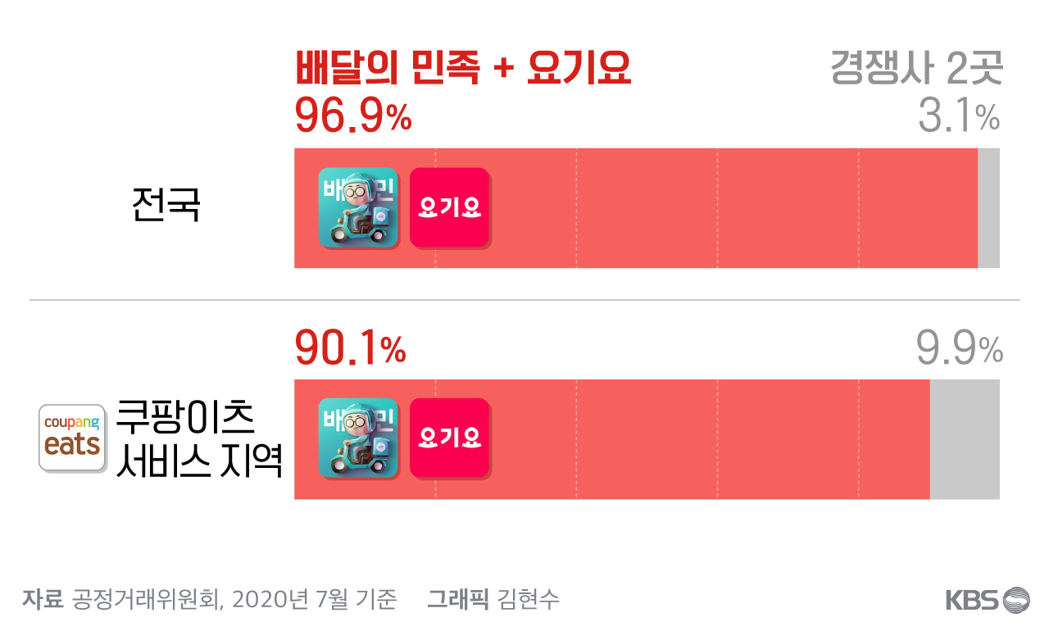
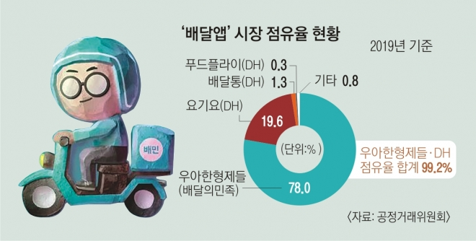
FLEX
DELIEVERY
CH1 CH2 CH3 CH4 CH5 CH6 CH7 CH8 CH9
기획의도 및 기대효과
출처 http://news.kbs.co.kr/news/
이러한 상황에서 현재 배달 플랫폼 점유율 1위인 <배달의 민족>을 벤치마킹하여 1)고객 2)점포 측이 편리하게 이용가능한 배달 플랫폼을 구현하고자 함.
더욱이 요기요, 지자체 배달 앱 등 동종업계 플랫폼에 비해서 배민이 다양한 기능 및 서비스 (ex: 오늘뭐먹지?, 선물함 등)를 제공하고 있다는 점에 주목하여, 여러 가지 새로운 시도를 해볼 수 있을 것이라 생각하였음.
출처 https://www.seoul.co.kr/news/

Slide 4
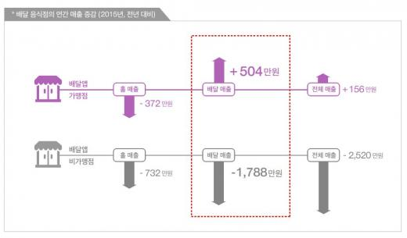
FLEX
DELIEVERY
CH1 CH2 CH3 CH4 CH5 CH6 CH7 CH8 CH9
기획의도 및 기대효과
출처 https://mnb.moneys.mt.co.kr/
또한 현재 <배달의 민족>이 앱 만을 통해 주문이 가능하다는 점에서, 고객의 편의를 고려하여 웹에서도 주문이 가능하도록 구현하고자 하였으며,
궁극적으로 고객 친화적인 배달 플랫폼을 개발,
고객 & 점포 간의 주문이 원활해지도록 하고
점포의 매출 상승을 꾀하고자 함.

Slide 5

FLEX
DELIEVERY
CH1 CH2 CH3 CH4 CH5 CH6 CH7 CH8 CH9
개발환경
Frontend
Backend
Utility / OS

Slide 6
FLEX
DELIEVERY
CH1 CH2 CH3 CH4 CH5 CH6 CH7 CH8 CH9
사용자
시스템 아키텍처
요청 (Request)
응답 (Response)
jQuery 3.5.1
Spring 4.3.4
Framework
Oracle
11g DB
View
HTML5
CSS 3.0
Mapper
JSP(JSTL/EL)
Controller
Development
Language
JS
View
Resolver
My batis
Java JDK 1.8
Interface
Service
DVCS
Git Hub
Interface
OS
Window 10
DAO

Slide 7
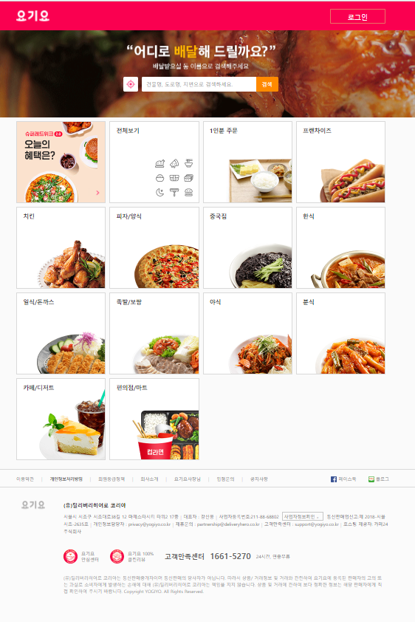
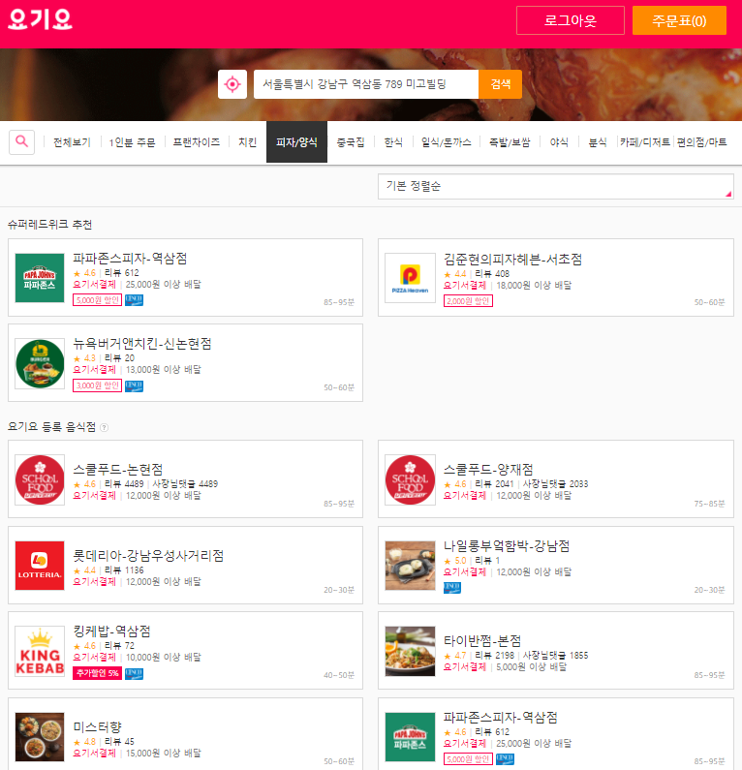
FLEX
DELIEVERY
CH1 CH2 CH3 CH4 CH5 CH6 CH7 CH8 CH9
벤치마킹: 요기요
장점
벤치마킹 한 배달 어플 중 유일하게 웹사이트 주문 가능!
단점
마이페이지, 리뷰 신고 등의 유효성 검사 부재
다소 불편한 UI의 웹 페이지에 대한 보완이 필요

Slide 8
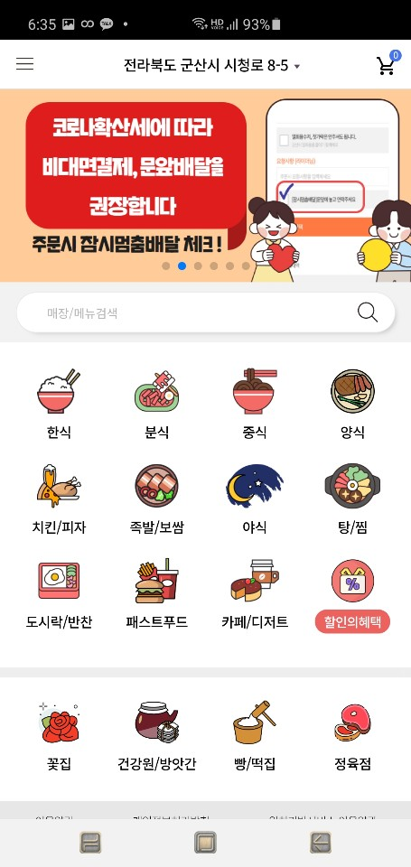
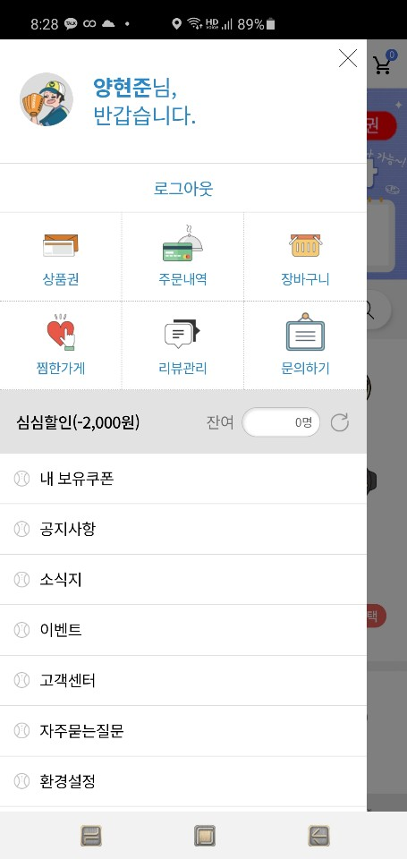
FLEX
DELIEVERY
CH1 CH2 CH3 CH4 CH5 CH6 CH7 CH8 CH9
벤치마킹: 배달의 명수
장점
합리적인 배달요금과 지역화폐상품권 사용이 용이함
단점
불편한 메뉴설계와 카테고리 정렬이 유연하지 않음

Slide 9
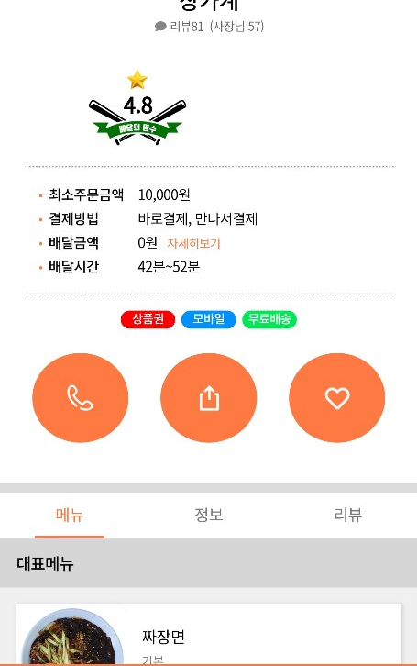
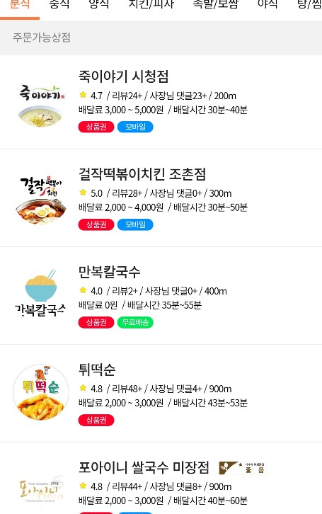
FLEX
DELIEVERY
CH1 CH2 CH3 CH4 CH5 CH6 CH7 CH8 CH9
벤치마킹: 배달의 명수
점포상세정보 및 점포리스트 👉
점포들을 카테고리별로 나열
비교적 깔끔한 UI긴 하나 배달의 민족에 비해
할인쿠폰 제공 등 고객 친화적인 요소가 부족

Slide 10
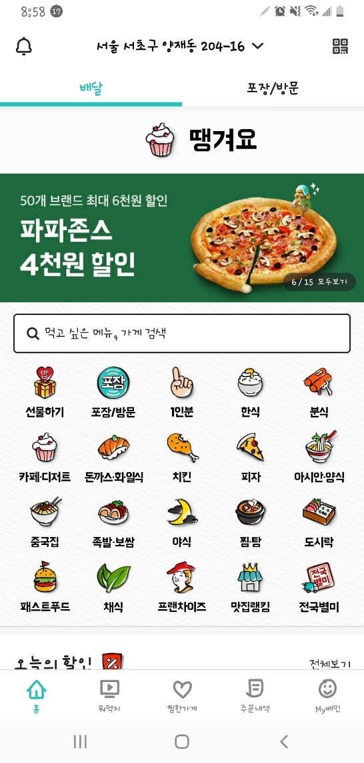
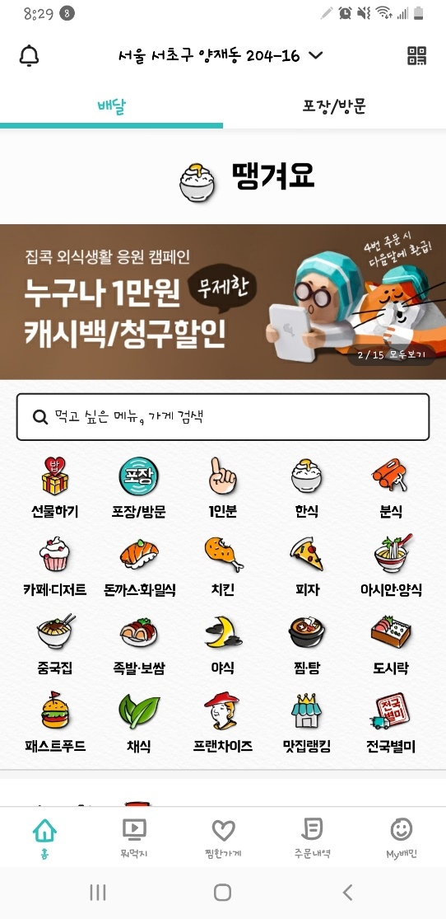
FLEX
DELIEVERY
CH1 CH2 CH3 CH4 CH5 CH6 CH7 CH8 CH9
벤치마킹: 배달의 민족
장점
현 배달 어플 중 가장 높은 선호도, 직관적인 UI
웹에서 점포관리기능을 벤치마킹할 수 있었음
단점
웹페이지에서 주문이 불가능

Slide 11
FLEX
DELIEVERY
CH1 CH2 CH3 CH4 CH5 CH6 CH7 CH8 CH9
제작일정
 |  | 1주 | 2주 | 3주 | 4주 | 5주 | 6주 | 7주
기획
분석
디자인 | 메인
 | 세부
프로그래밍 | 중심기능
 | 세부기능
디버깅 | 1, 2차
 | 최종

Slide 12



FLEX
DELIEVERY
CH1 CH2 CH3 CH4 CH5 CH6 CH7 CH8 CH9
업무분담:
진행완료 진행중
1차 벤치마킹(더존)
2차 벤치마킹 (요기요,
배달의 민족)
WBS (점포) 작성
깃허브 스터디
사이트맵(점포) 작성
FBS (공통 및 회원) 작성
FBS (점포) 수정
사이트맵 (회원/비회원1) 수정
API 및 라이브러리 탐색
스프링 스터디
페이징 처리 스터디
뷰페이지
< 회원가입 / 주소조회 / 1:1
문의 / 자주하는 질문 / 회원
정보수정 / 점포목록 / 점포 상세정보 / 점포 메뉴목록 >
기능구현
< 회원가입 / 주소조회 /
아이디 중복확인 / 회원정보
조회 / 회원정보 수정 / 1:1
문의조회 / 1:1 문의등록 /
1:1 문의삭제 / 자주하는 질문 조회 / 회원정보 조회 / 회원
정보수정>
도로명주소 API
AJAX 페이징
동적 HTML 코드 생성
김정만

Slide 13
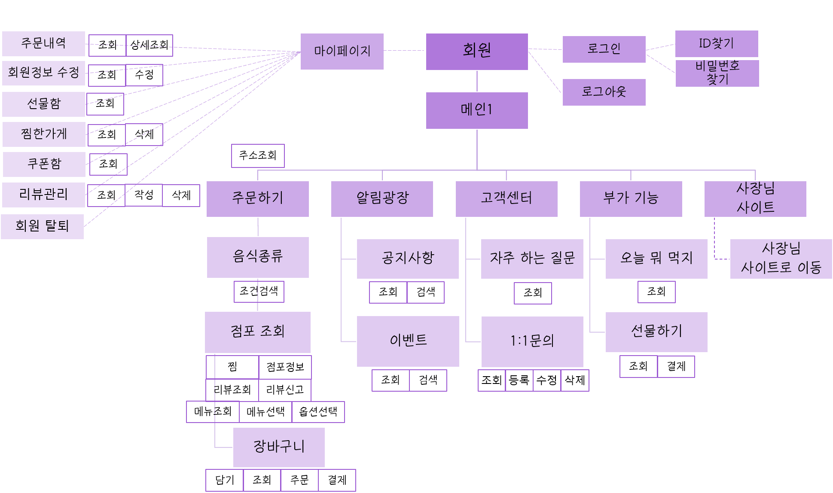
FLEX
DELIEVERY
CH1 CH2 CH3 CH4 CH5 CH6 CH7 CH8 CH9
사이트 맵 – 회원페이지: 회원

Slide 14
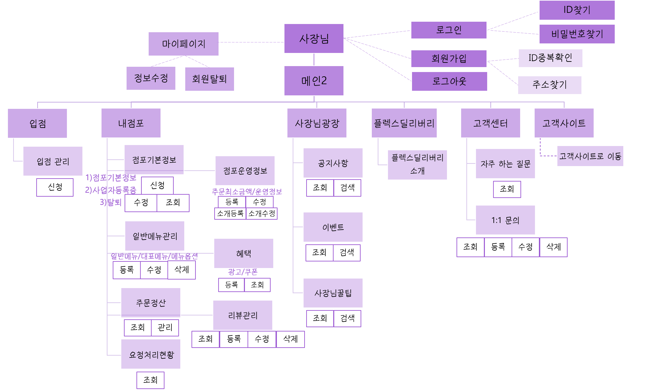
FLEX
DELIEVERY
CH1 CH2 CH3 CH4 CH5 CH6 CH7 CH8 CH9
사이트 맵 – 점포∙관리자페이지: 점포

Slide 15
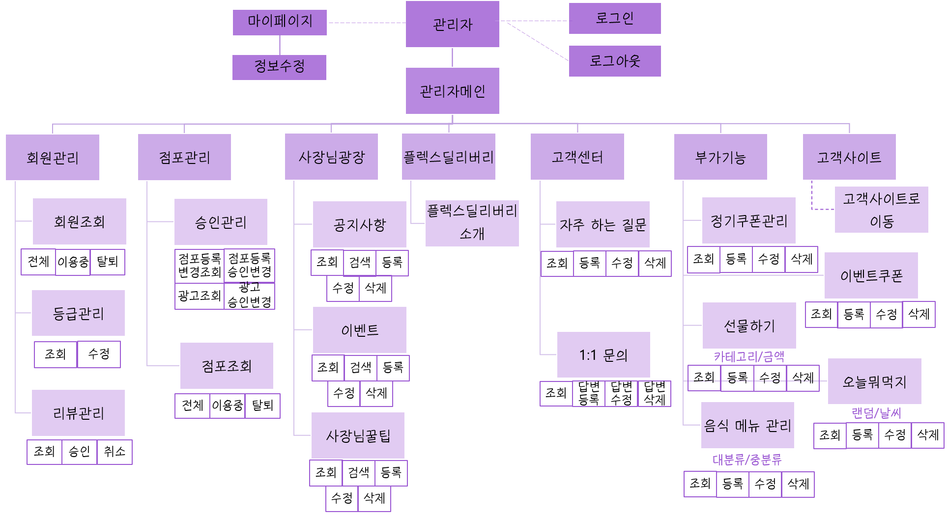
FLEX
DELIEVERY
CH1 CH2 CH3 CH4 CH5 CH6 CH7 CH8 CH9
사이트 맵 – 점포∙관리자페이지: 관리자

Slide 16
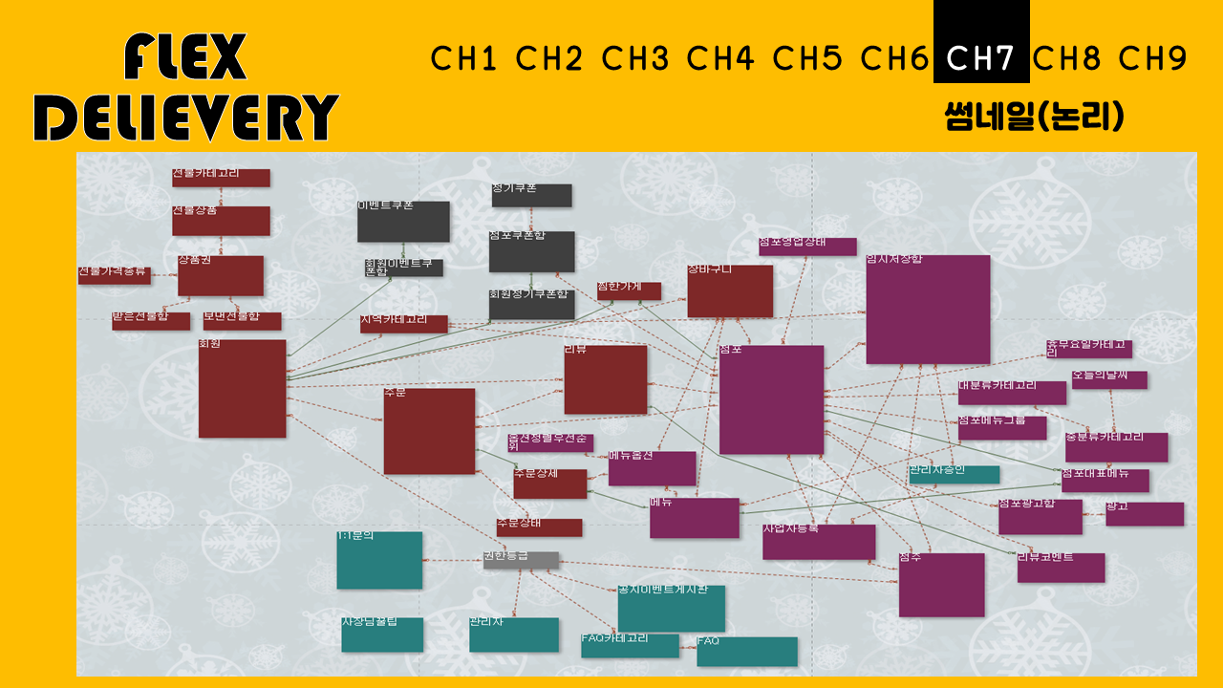
DB설계

Slide 17

CHAPTER 8
8. 스토리보드 및 주요기능 소개
1) 회원
FLEX DELIEVERY
FLEX DELIEVERY
FLEX DELIEVERY

Slide 18
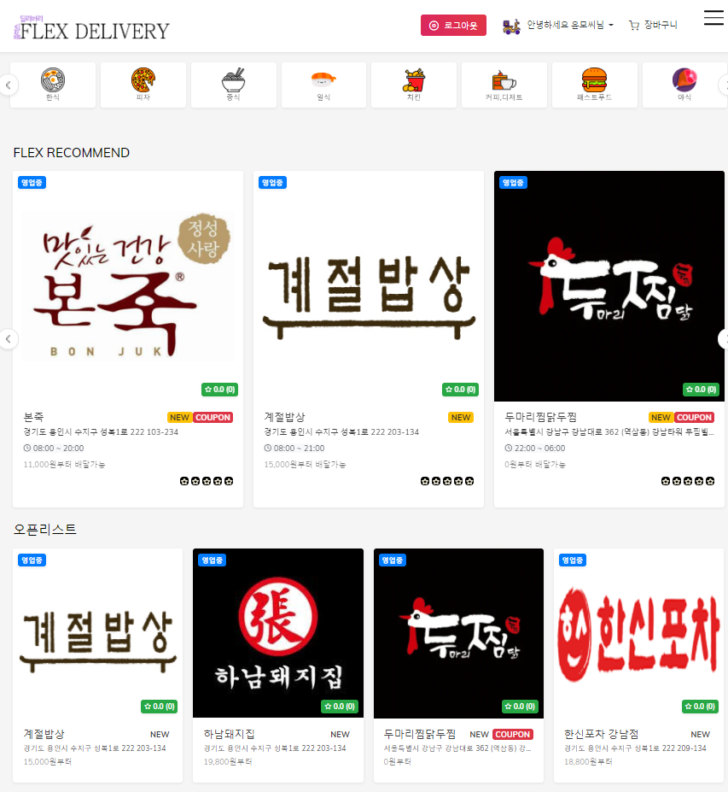
회원: 점포조회
접속한 회원의 지역에 위치한 점포
들만 노출됨
광고 종류에 따른 점포 배치 구분
신규 점포 / 쿠폰발급가능 점포
관심등록한 점포 / 영업상태
아이콘 표시

Slide 19
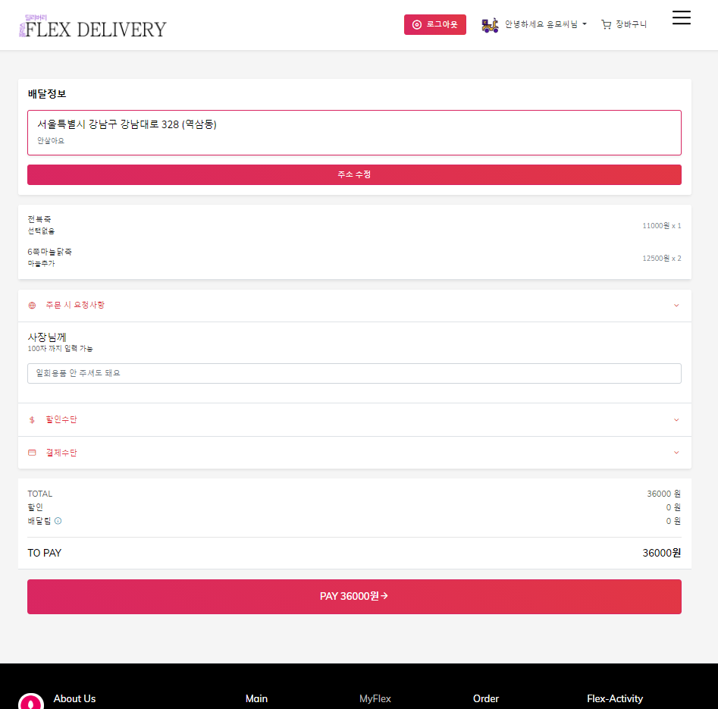
회원: 주문
주문화면
현재 장바구니에 담겨있는 상품들에
대한 정보와 가격, 할인쿠폰 및 상품권
조회 및 적용 하여 결제가능
작업중

Slide 20
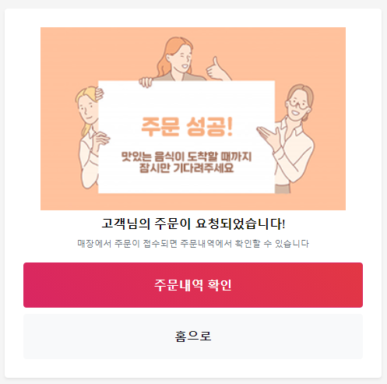
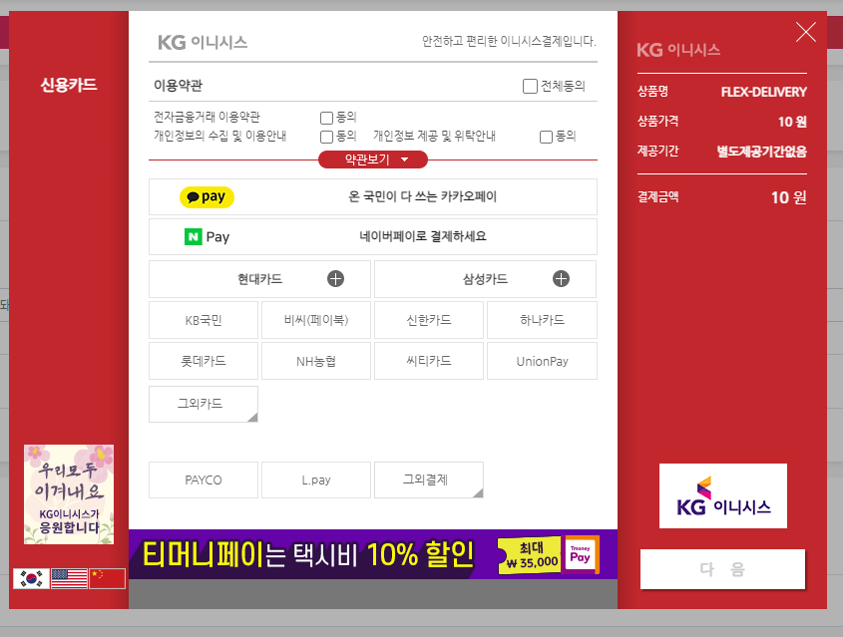
회원: 결제
결제하기
결제 API 사용
결제완료 시 주문성공
작업중

Slide 21
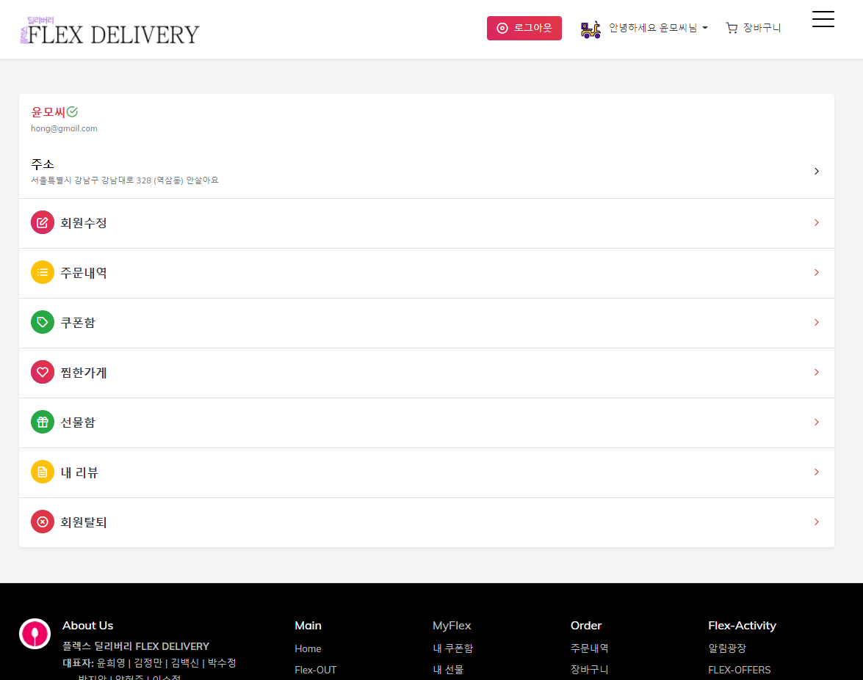
회원: 마이페이지
회원 마이페이지 메인
회원수정 , 주문내역조회, 쿠폰함 등
회원의 활동내역에 대한
정보 조회가능

Slide 22
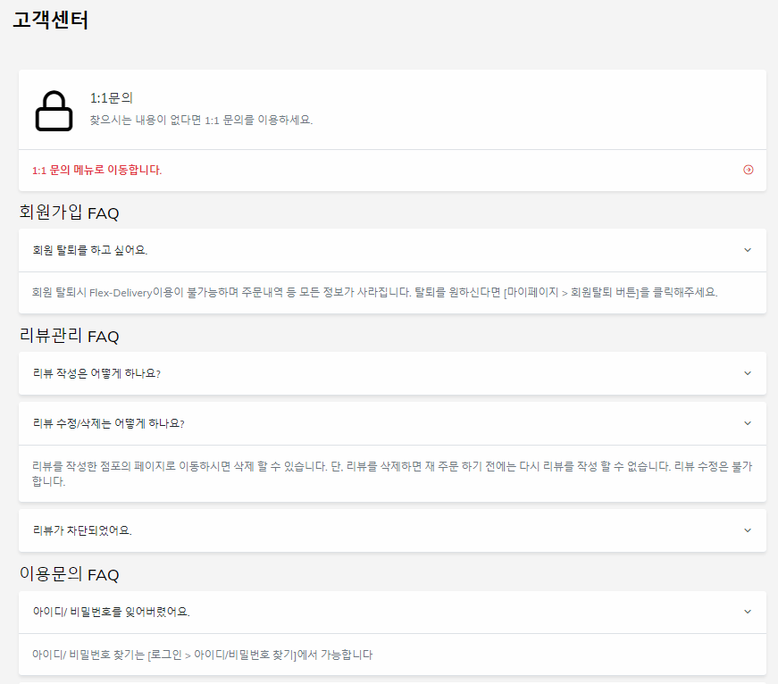
회원:
자주 하는 질문
아코디언 형식의 FAQ디자인 구성
1:1문의로 접근가능

Slide 23
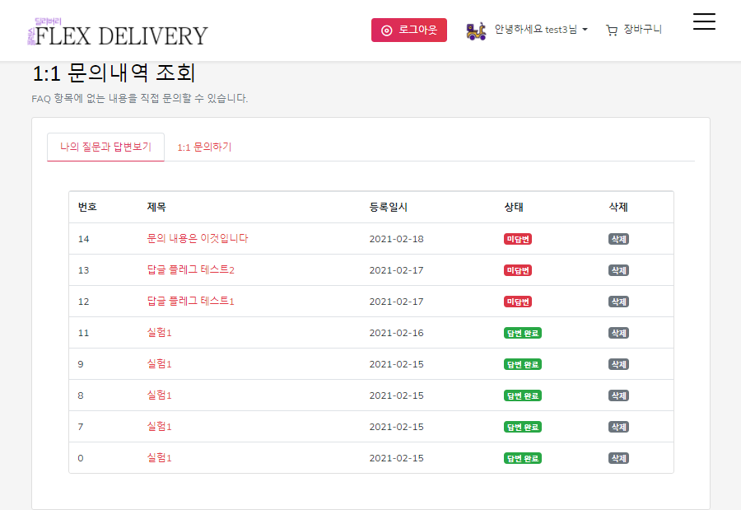
회원:
1:1 문의
1:1 문의 내역 조회
문의내용에 대한 답변 및 미답변
상태 구분
삭제 처리 진행가능
탭 형태의 게시판 구성

Slide 24
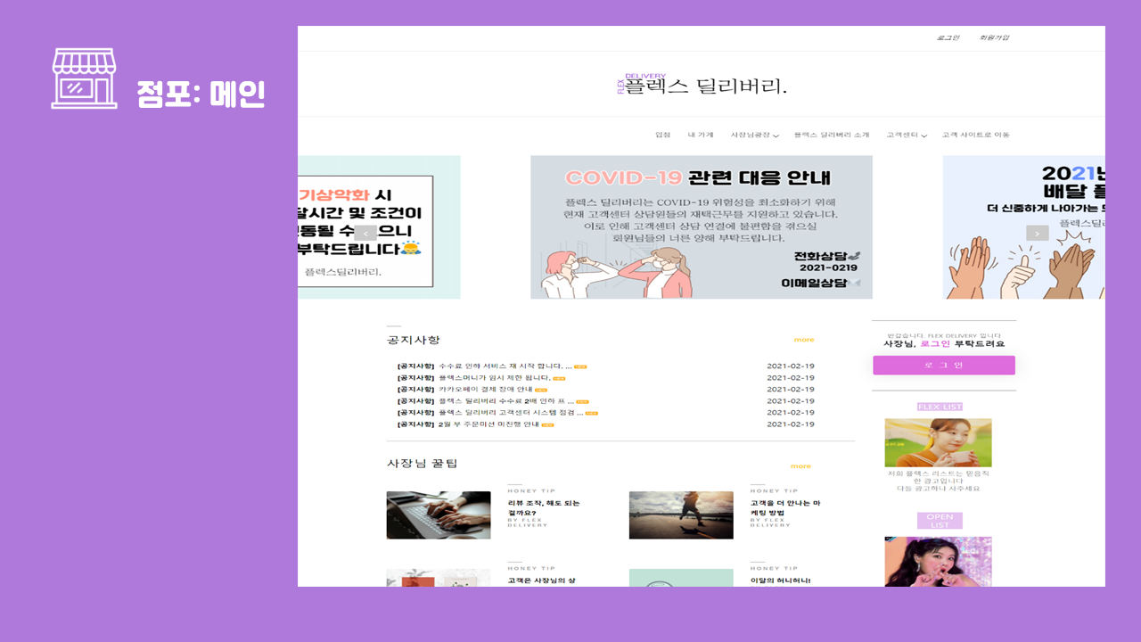
이벤트 / 공지사항 Carousel
상위 5개의 공지사항 노출
사장님 꿀팁 일부 노출
로그인 버튼 위치

Slide 25
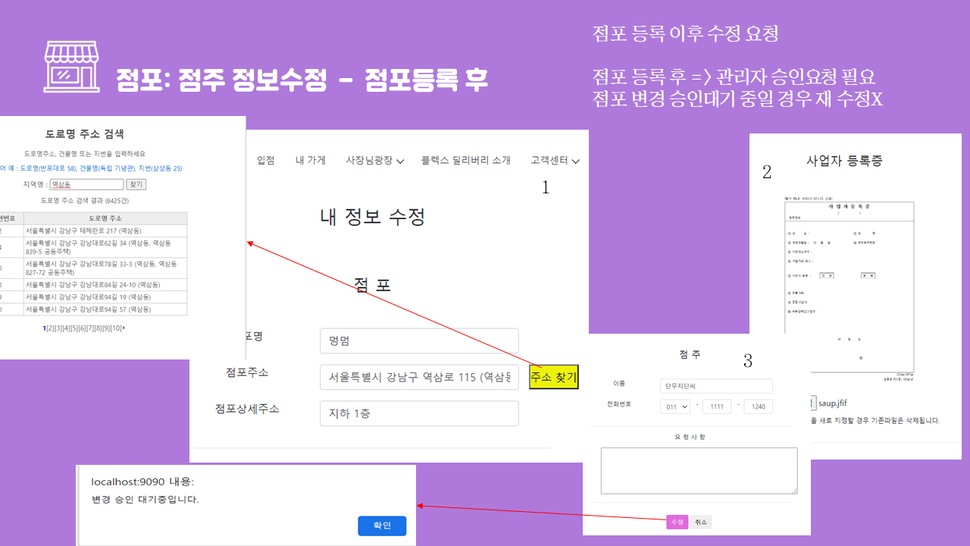
도로명 주소 API사용

Slide 26
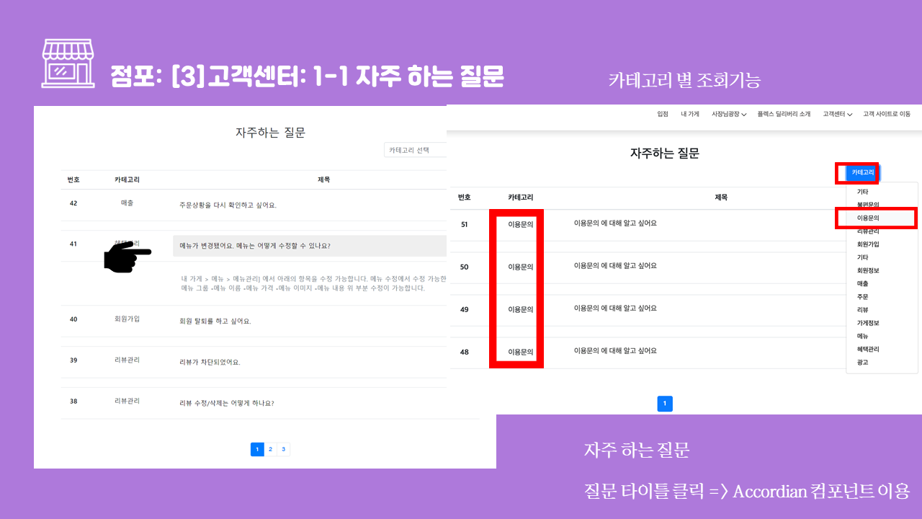

Slide 27
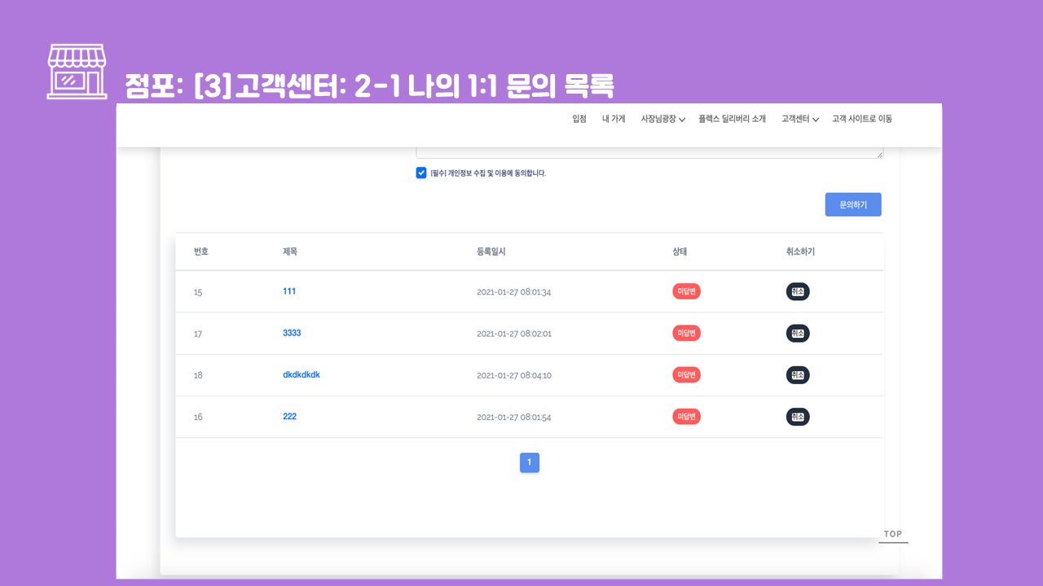

Slide 28
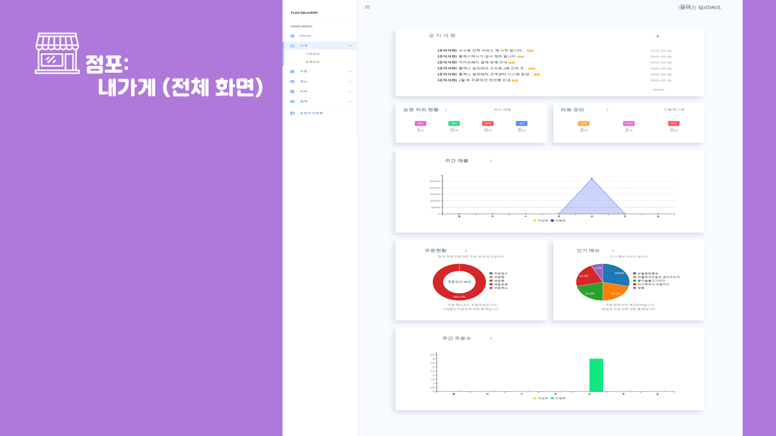

Slide 29
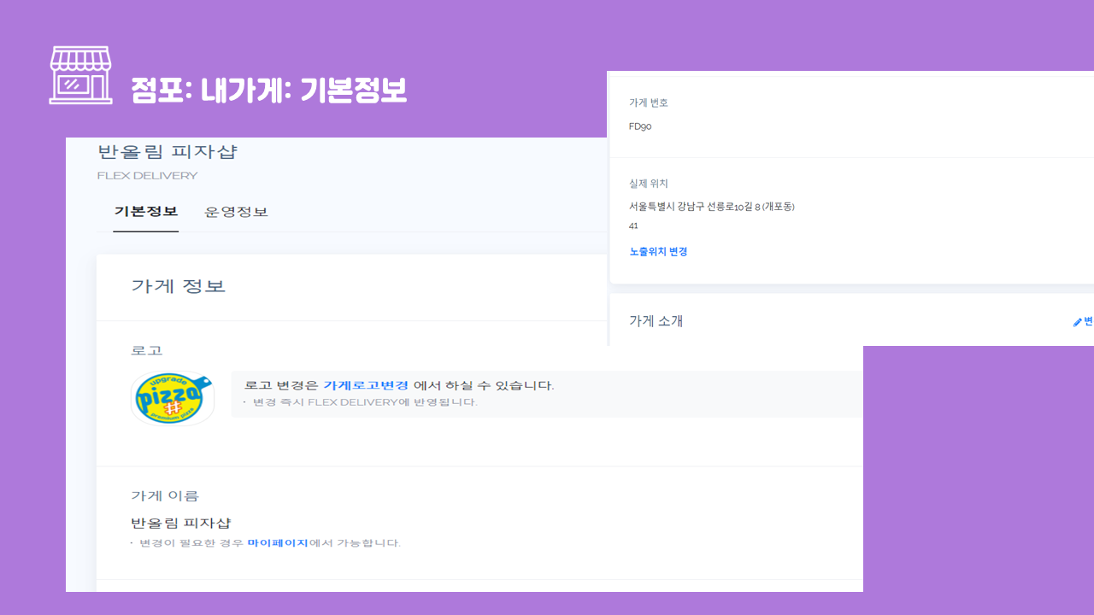

Slide 30
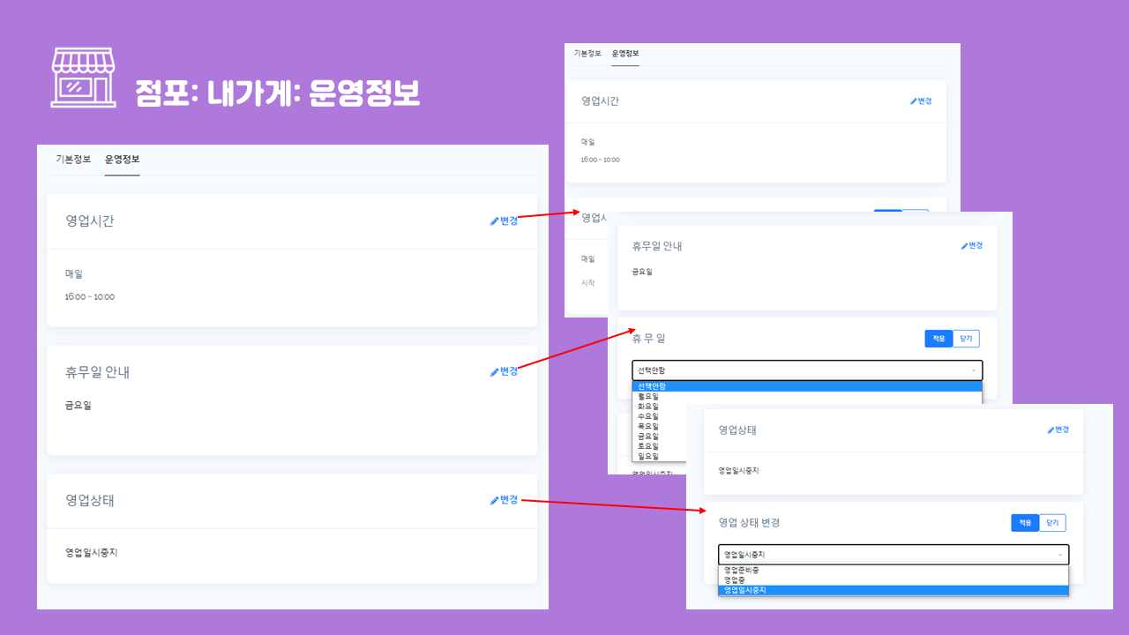

Slide 31
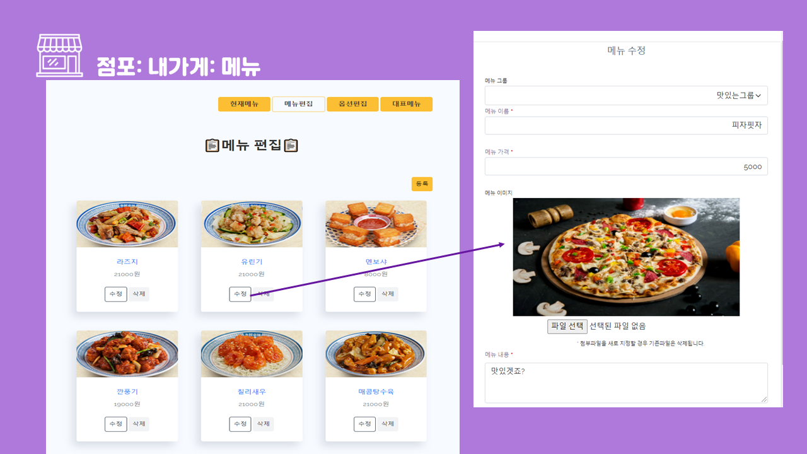

Slide 32
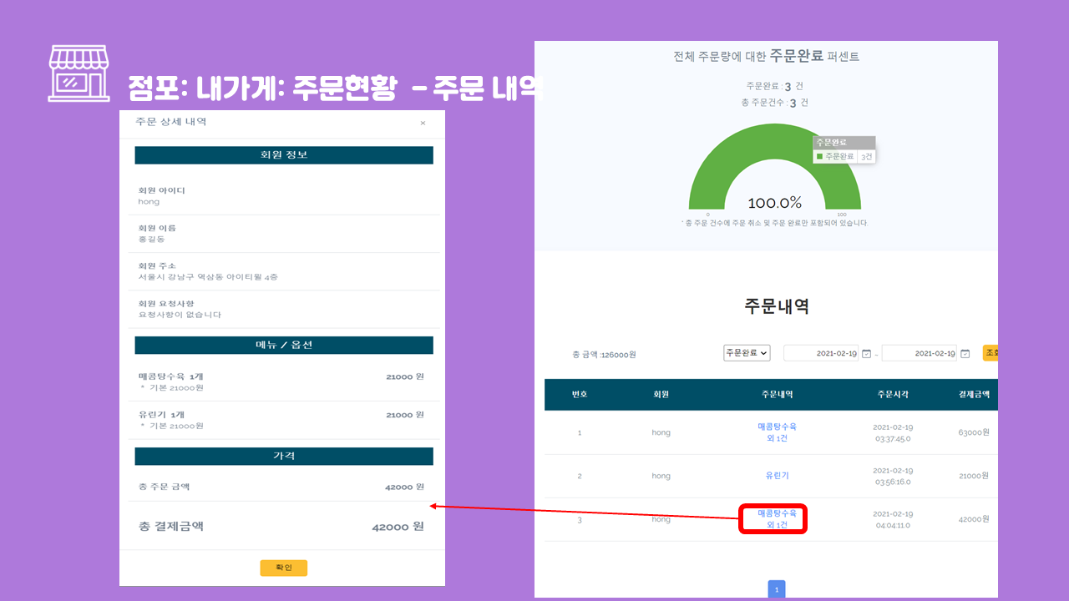

Slide 33
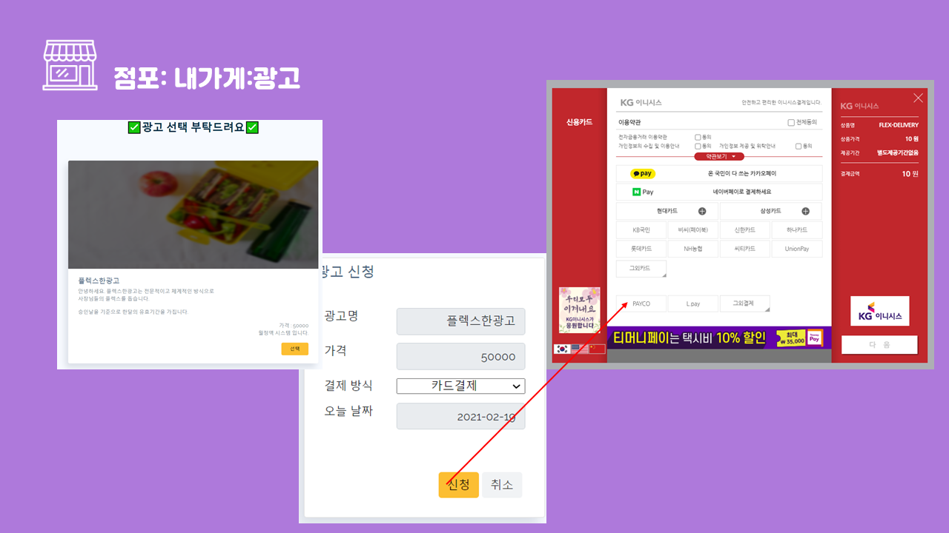

Slide 34
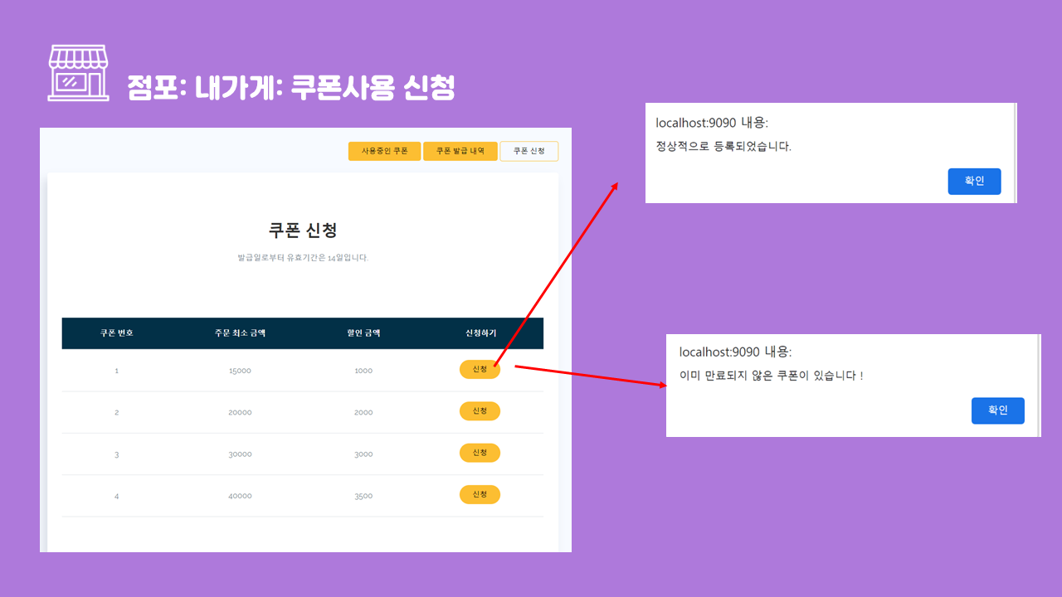

Slide 35

CHAPTER 8
8. 스토리보드 및 주요기능 소개
3) 관리자
FLEX DELIEVERY
FLEX DELIEVERY
FLEX DELIEVERY

Slide 36

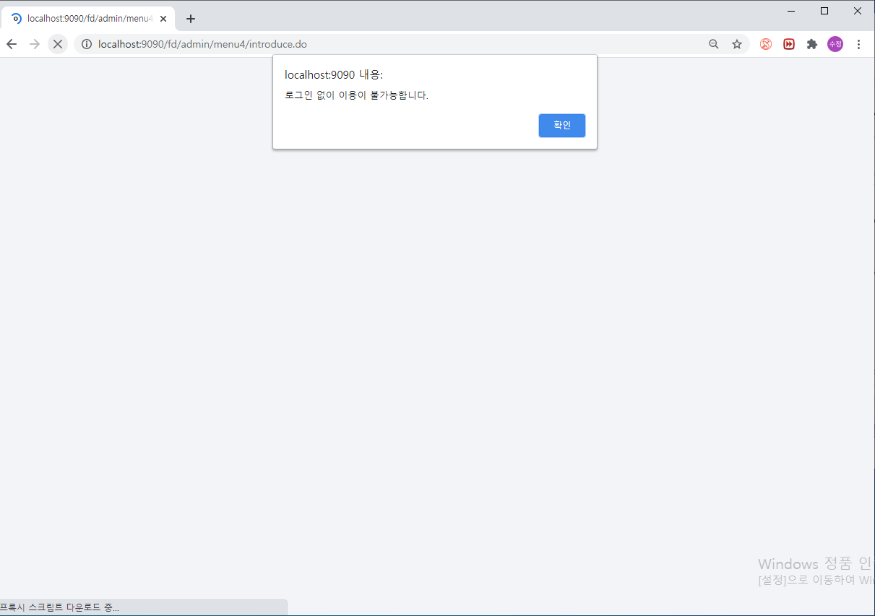
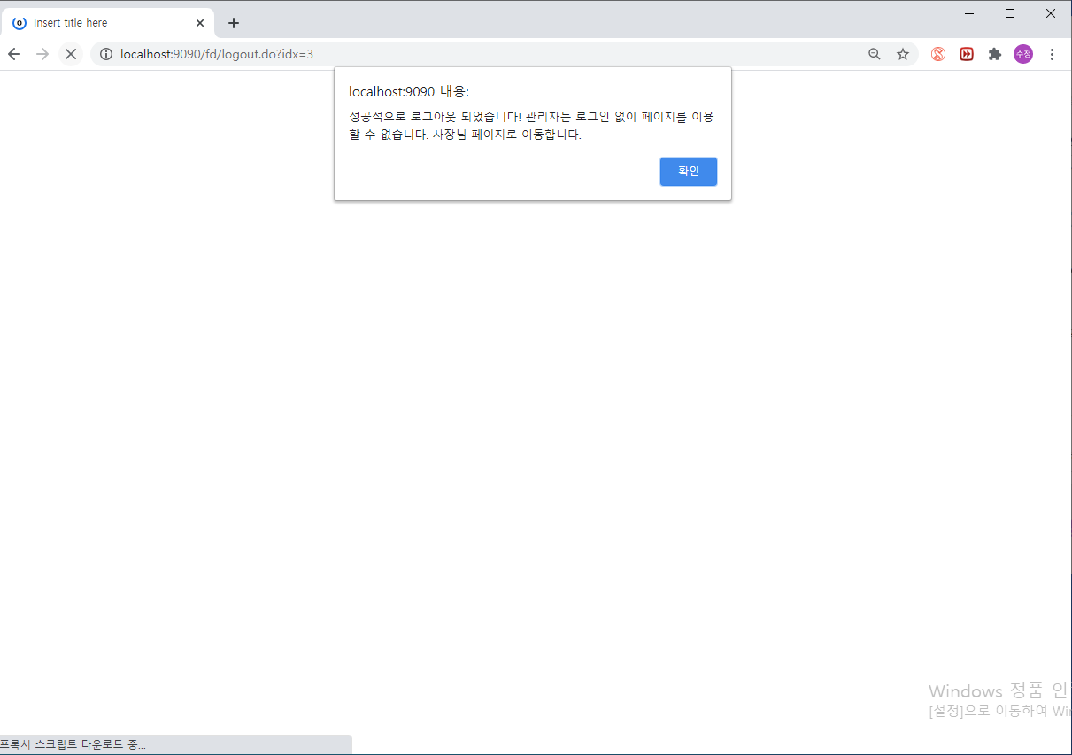

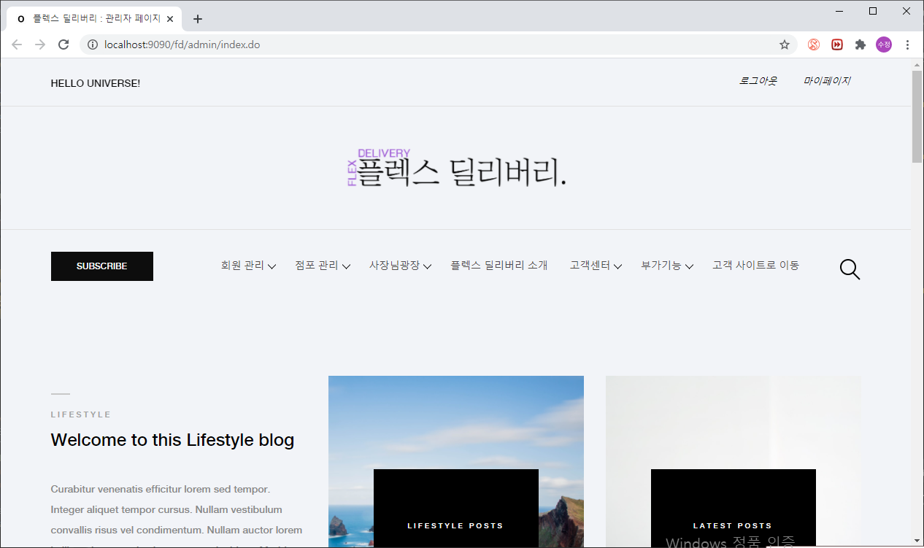
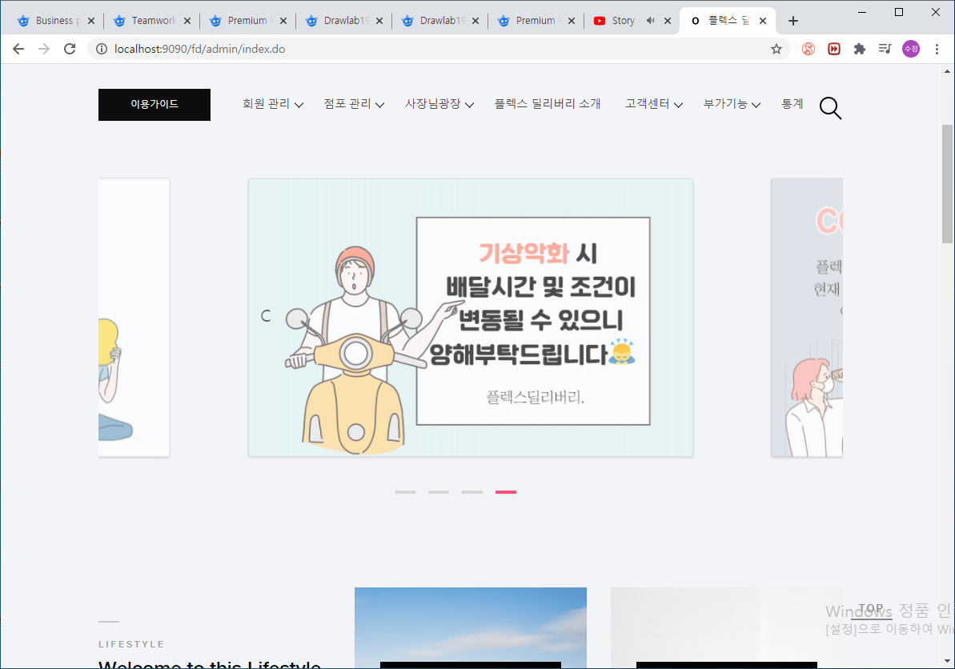
관리자: [1]로그인/로그아웃
*로그인: 관리자는 로그인 없이 서비스 이용 불가능(로그인 페이지만 접근 가능)
*로그아웃: 로그아웃 시 로그인 페이지로 이동(수정 예정)
1
2
3
4
5
6
7
8
9
10

Slide 37
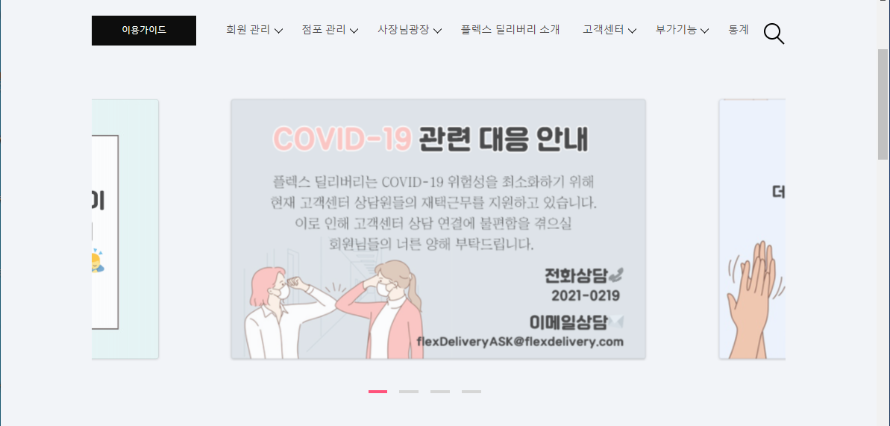
관리자: [3]메인페이지
작업중

Slide 38
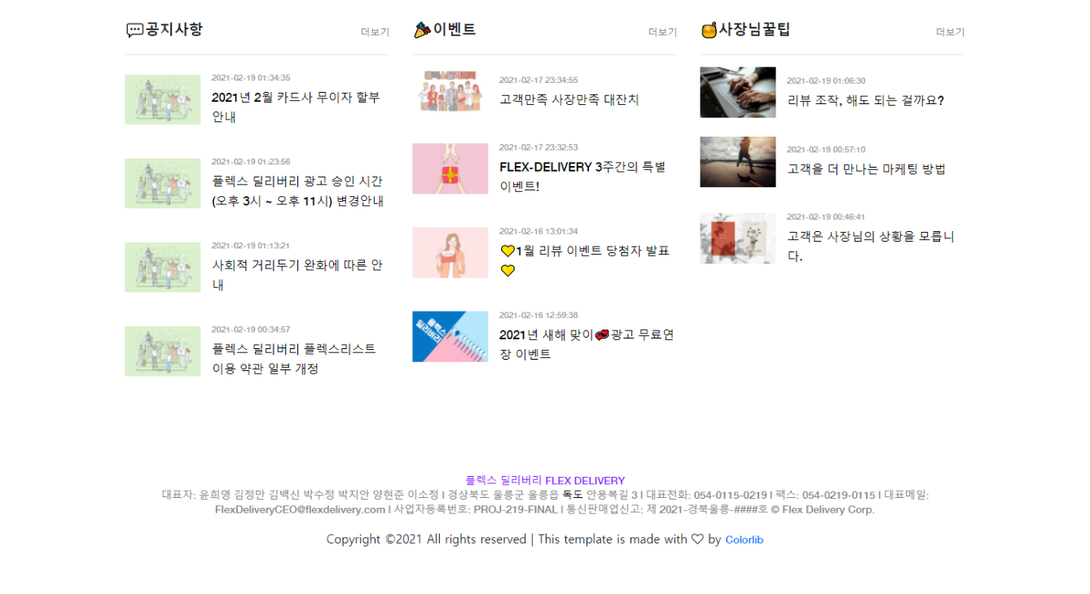
관리자: [3]메인페이지

Slide 39
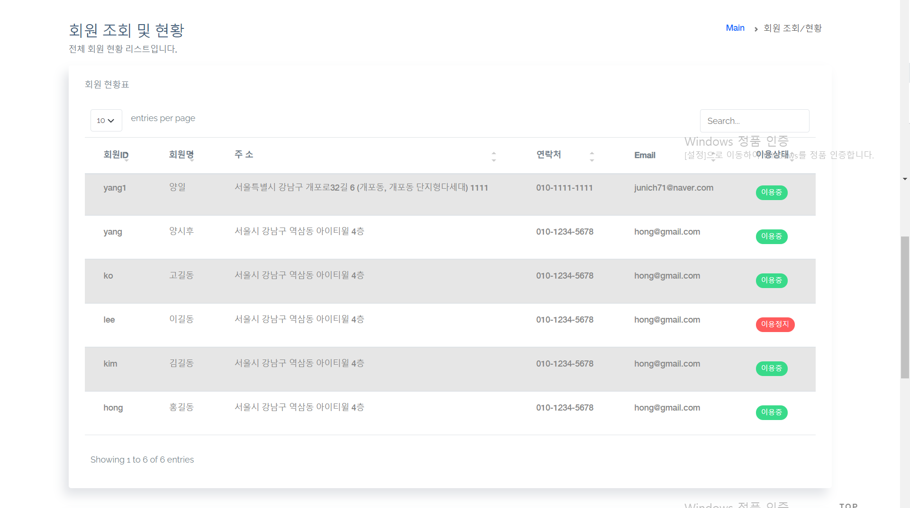
관리자: [4]회원관리: 1-1 회원조회

Slide 40
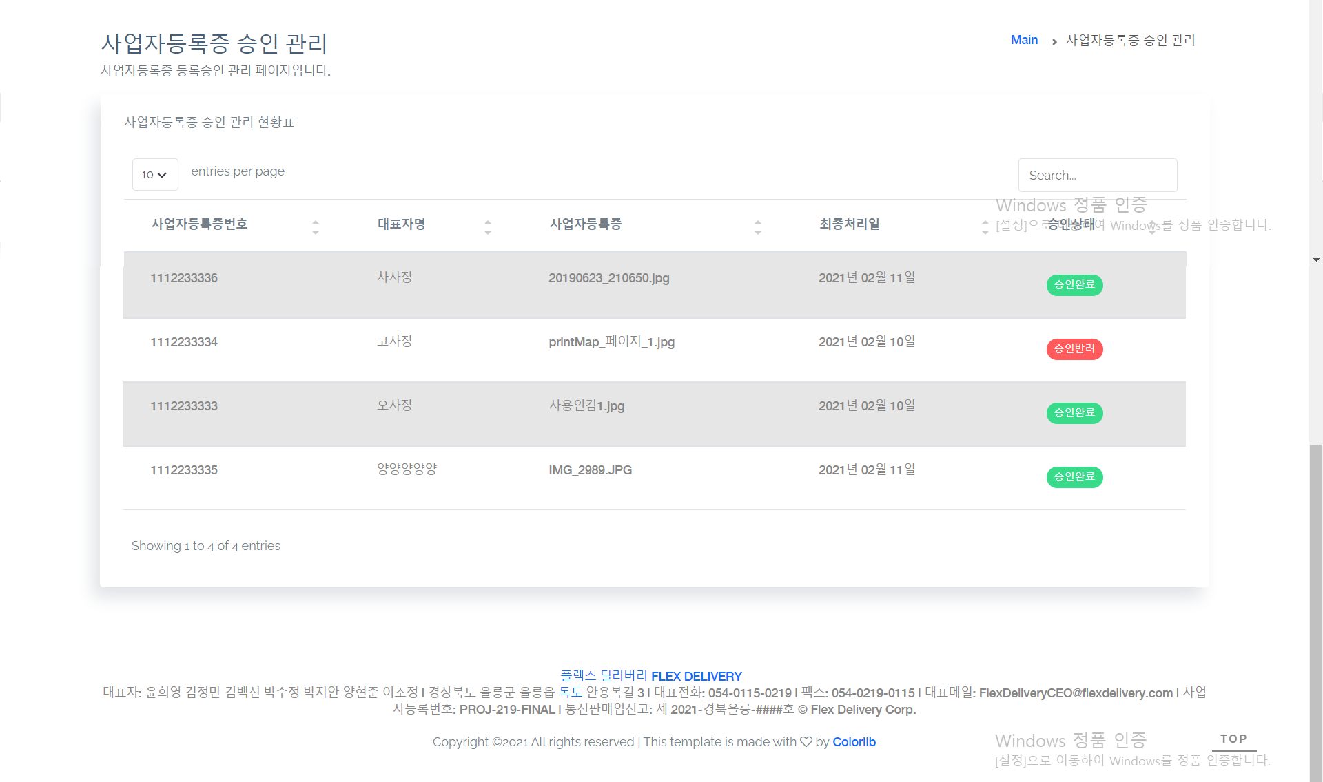
관리자: [5]점포관리: 2-1 사업자등록증

Slide 41
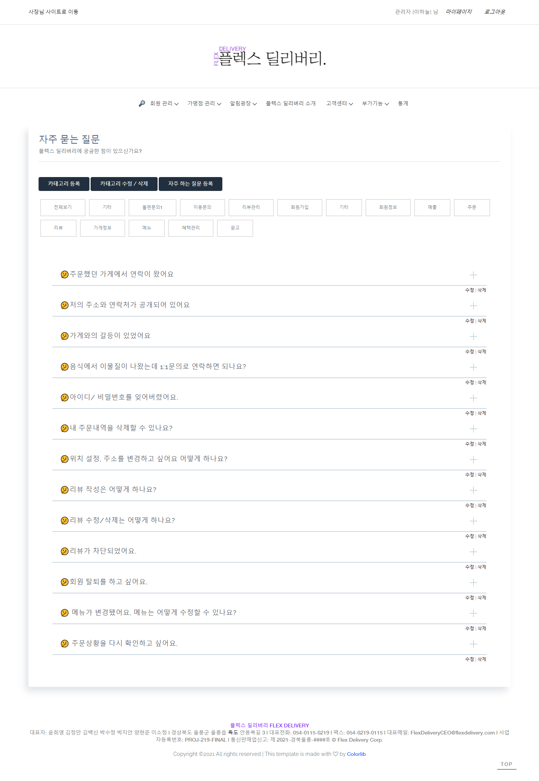
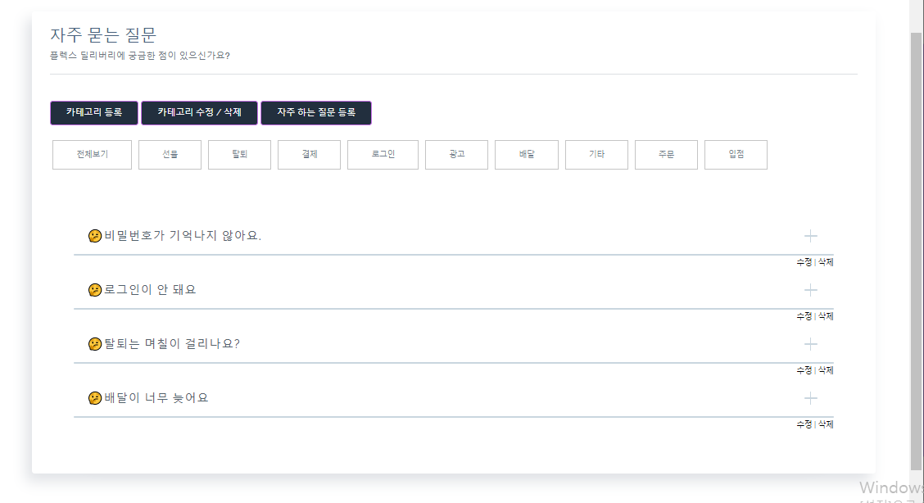
관리자: [8]고객센터: 1-1 자주 하는 질문
*첫 화면 로드 or 전체보기
클릭 시 전체 FAQ 리스트 출력

Slide 42
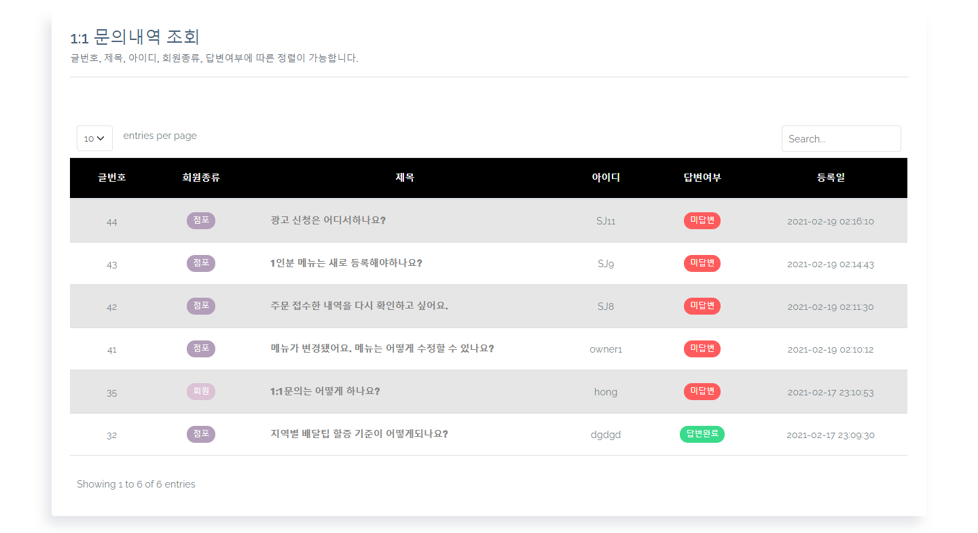
*키워드 검색
관리자: [8]고객센터: 2-1 1:1문의
*미답변/답변후 삭제 처리 시 미답변
*답변 작성 시 답변완료
*페이징처리

Slide 43
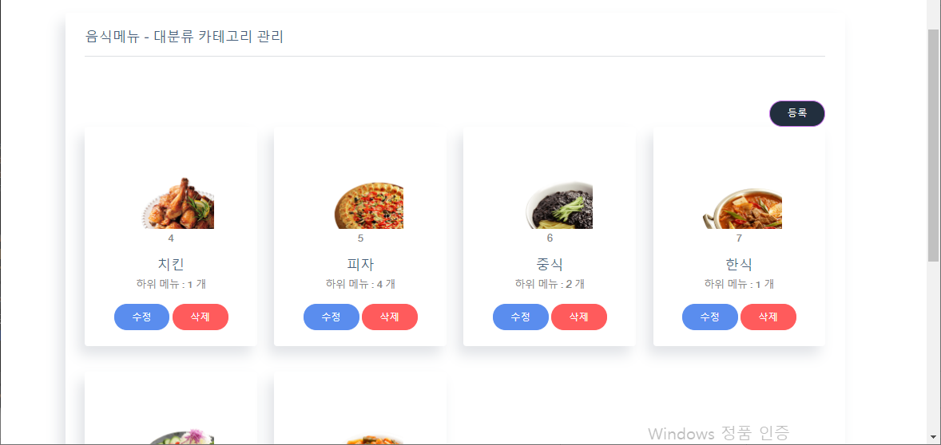
관리자: [9]부가기능: 1-1 대분류 카테고리 관리

Slide 44
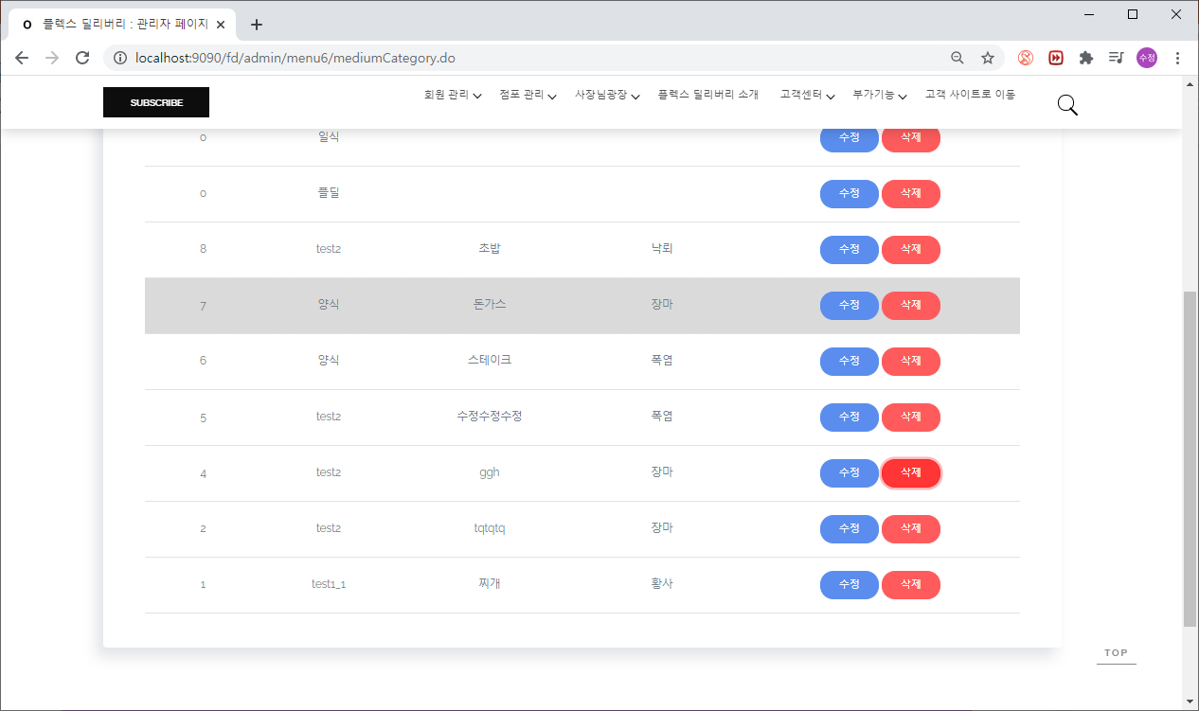
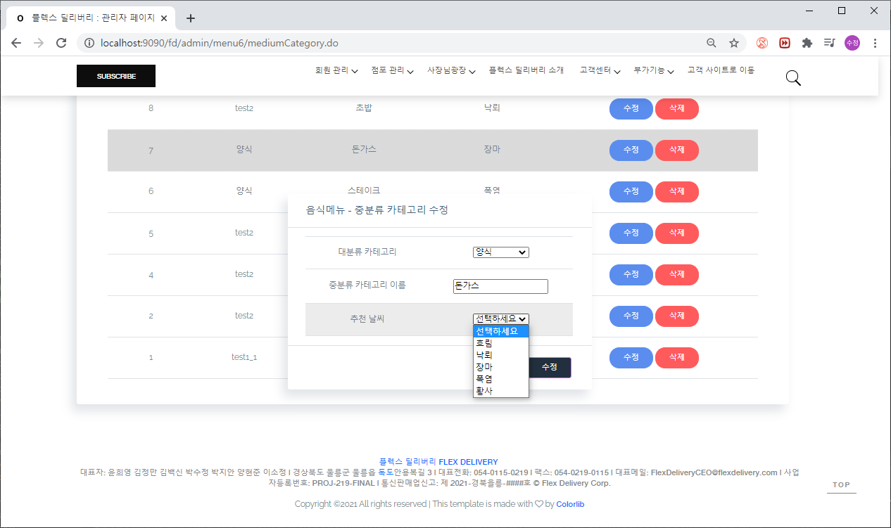
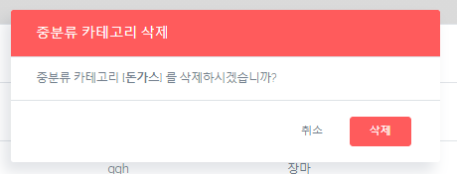
관리자: [9]부가기능: 1-2 중분류 카테고리 관리

Slide 45
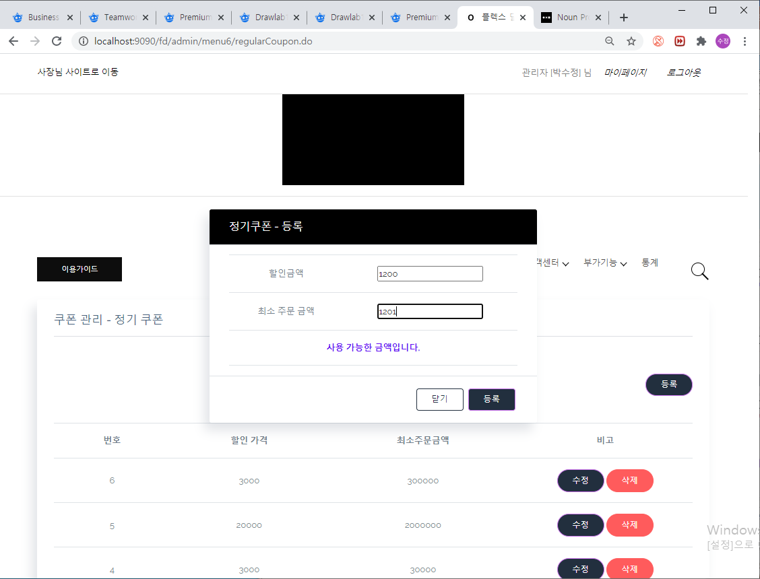
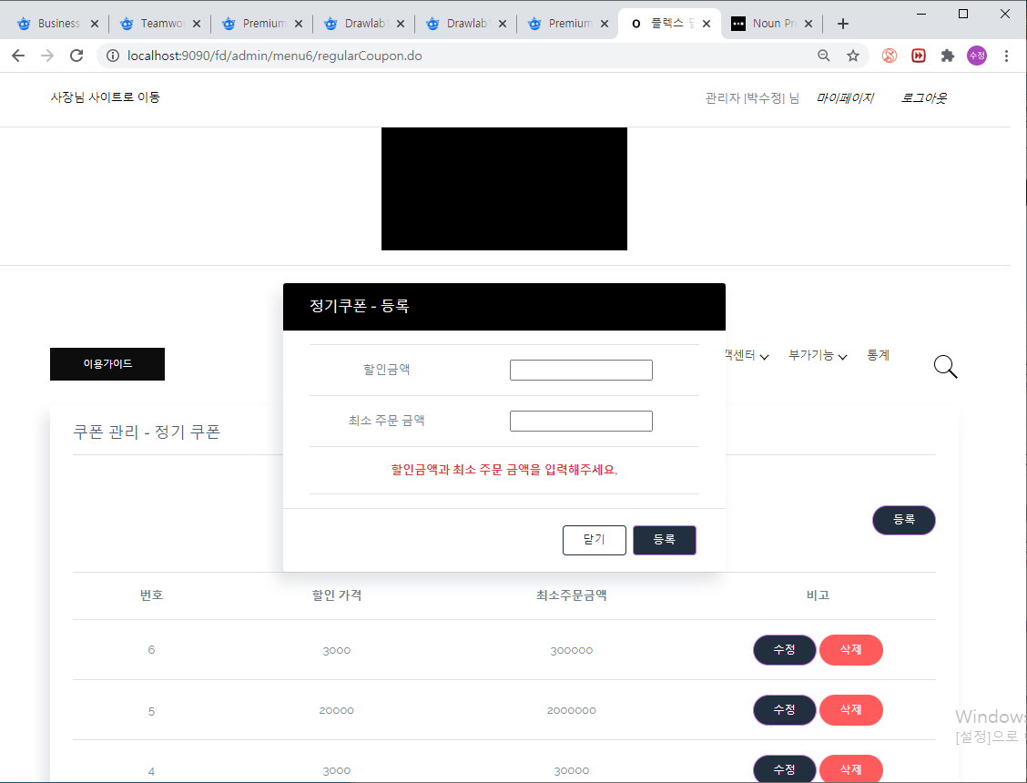

관리자: [9]부가기능: 2-1 정기쿠폰관리

Slide 46

관리자: [9]부가기능: 3-1 선물 카테고리 관리

Slide 47

관리자: [9]부가기능: 3-2 선물 상품 관리

Slide 48
CHAPTER 9
9. 사용 API 및 기술
FLEX DELIEVERY
FLEX DELIEVERY
FLEX DELIEVERY

Slide 49




FLEX
DELIEVERY
CH1 CH2 CH3 CH4 CH5 CH6 CH7 CH8 CH9
👉 datePicker
👉 reCAPTCHA
달력을 통해 날짜를
선택할 수 있는 ui
‘봇＇을 구별하여 무분별한 회원가입을 방지하는 api
👉 POI
👉 I’mport
DB 정보를 Excel 파일로 다운로드 할 수 있게 해주는 라이브러리
신용카드, 실시간 계좌이체, 가상계좌, 휴대폰 소액결제 등 온라인 결제 기능을 지원하는 api

Slide 50




FLEX
DELIEVERY
CH1 CH2 CH3 CH4 CH5 CH6 CH7 CH8 CH9
👉 ckEditor
👉 BCrypt
컨텐츠를 웹 페이지에서 직접 작성할 수 있도록 하는 텍스트 에디터
비밀번호를 암호화하여 저장해주는 라이브러리
👉 도로명주소API
👉 JAMES
최신 도로명 주소를 이용한 검색기능을 제공하는 api
메일 서버를 구축하여 메일 발송을 가능하게 해주는 api

Slide 51


FLEX
DELIEVERY
CH1 CH2 CH3 CH4 CH5 CH6 CH7 CH8 CH9
👉 AOS.js
👉 c3
동적으로 웹페이지의 내용을 로드 및
언로드하는 애니메이션 스크롤
JS 라이브러리 / Animated on Scroll
D3를 기반으로 한 차트 라이브러리
👉 Kakao지도 API
Kakao Developers 에서 제공하는
개발자용 오픈소스 지도 API

Slide 52
3조 : 윤희영 김백신 김정만 박수정 박지안 양현준 이소정
TAHNK YOU
THANK YOU
THANK YOU
TAHNK YOU

